Slide 1
Тема урока
Способы размножения животных.
Оплодотворение.

Slide 2
Размножение
Способы размножения животных
слияние
одноклеточных организмов
половых клеток
передаются признаки
передаются признаки

Slide 3
Размножение – важнейшее свойство организмов. Без размножения невозможно было бы существование органического мира на Земле
Размножение – это способность организмов воспроизводить себе подобных.
У животных существует 2 способа размножения: бесполое и половое.

Slide 4
При бесполом размножении половые клетки не образуются и обмена наследственной информацией не происходит, т.е. поколению передаются признаки материнского организма.
Основные формы бесполого размножения животных – деление клетки (пополам и множественное деление клетки) и почкование.

Slide 5
При половом размножении происходит :
1. слияние одноклеточных организмов (инфузория);
2. слияние половых клеток: яйцеклеток и сперматозоидов (кишечнополостные, черви, моллюски, членистоногие, хордовые).
При слиянии яйцеклетки со сперматозоидом образуется оплодотворенная клетка зигота, которая получает информацию обоих родителей.

Slide 6

Слияние половых клеток

Slide 7
Процесс слияния яйцеклетки со сперматозоидом называется оплодотворением.
Оплодотворенная яйцеклетка образует плотную оболочку, содержимое ее многократно делится – это развивается зародыш.
Оплодотворение бывает наружным, т.е. происходит вне организма и внутренним, т.е. происходит оплодотворение в органах размножения женской особи.

Slide 8

Задание 1 Способы размножения простейших, кишечнополостных, червей, моллюсков.
Систематическое положение | Способы размножения
 | бесполое | половое
Тип простейшие
Тип кишечнополостные
Тип черви
Тип моллюски

Slide 9
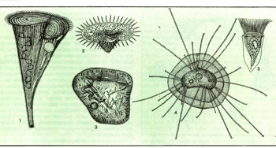
Бесполое размножение встречается у простейших и низших многоклеточных: губок, полипов и некоторых червей.
При бесполом размножении новый организм возникает в результате деления материнского на две или несколько частей.

Slide 10
Размножение Простейших
Простейшие размножаются бесполым и половым способами. При бесполом размножении ядро, а затем и цитоплазма делятся на две части. Размножаются простейшие очень быстро.

Slide 11
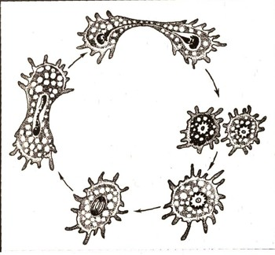
Процесс деления : материнская клетка перестает питаться, освобождается от ненужных продуктов жизнедеятельности, вытягиваются. Вначале делится ядро. Оно удлиняется, затем перешнуровывается пополам.
Заканчивается процесс деления расхождением молодых дочерних клеток.

Slide 12
Своеобразное половое размножение у инфузорий получило название конъюгации.

Slide 13
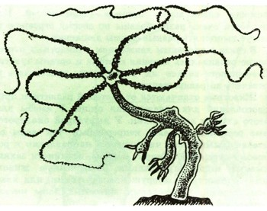
Размножение кишечнополостных
Пресноводные гидры размножаются почкованием и половым путем. Почкование – процесс бесполого размножения. Снаружи на теле гидры образуется выпячивание
стенки тела – почка. Она растет, удлиняется. На ее свободном конце формируются щупальца, прорывается рот.

Slide 14
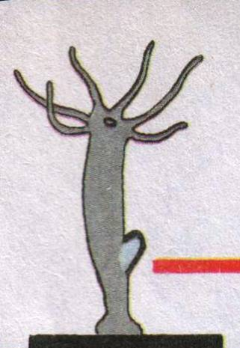
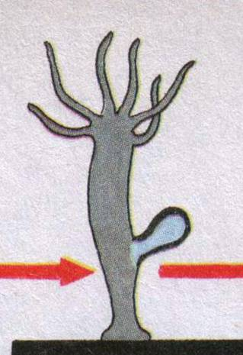
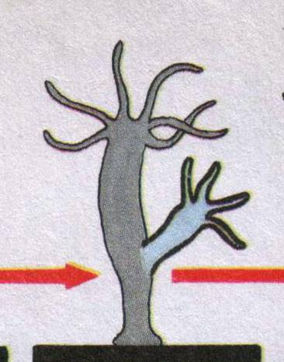
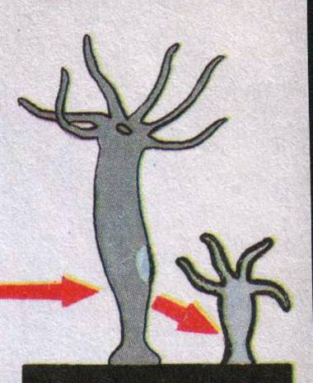
Бесполое размножение гидры

Slide 15
Перед наступлением холодов гидры размножаются половым путем. Снаружи на теле гидры возникают бугорки. Внутри одних образуются сперматозоиды, в других – яйцеклетки.

Slide 16
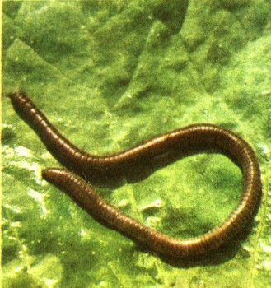
Размножение червей
Среди червей много гермафродитов. У дождевого червя половая система находится в нескольких половых сегментах.
.

Slide 17
У малощетинковых червей наблюдается и бесполое размножение, при котором тело делится на две части.

Slide 18

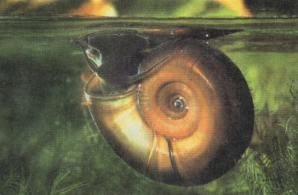
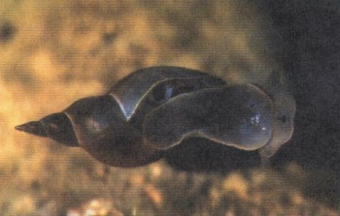
Размножение моллюсков
Среди моллюсков имеются как гермафродиты, так и раздельнополые животные. Прудовики и катушки – гермафродиты. Из отложенных ими яиц, склеенных между собой студенистым веществом, выходят маленькие улитки.

Slide 19
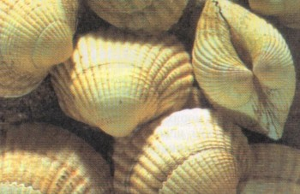
Перловицы, сердцеедки раздельнополые.
Оплодотворение яиц у них происходит в мантийной полости самки, куда поступают выделенные в воду самцами сперматозоиды.
Сердцеедки (двустворчатые моллюски)

Slide 20
Из оплодотворенных яиц развиваются личинки, которые выталкиваются через сифон наружу, когда мимо проплывает какая-то рыба. Личинки прикрепляются к коже и жабрам рыбы и развиваются на ее теле 1-2 месяца. Такая приспособленность способствует расселению их в природе в фазе личинки. Это связано с малоподвижным образом жизни взрослых особей.

Slide 21

Способность воспроизводить себе подобных
Размножение
Способы размножения животных
бесполое
половое
слияние
Деление клетки
почкование
одноклеточных организмов
половых клеток
яйцеклеток
сперматозоидов
передаются признаки
передаются признаки
От материнского организма
От обоих родителей

Slide 22
Слияние половых клеток
оплодотворение
наружное
внутреннее

Slide 23

Задание 1 Способы размножения простейших, кишечнополостных, червей, моллюсков.
Систематическое положение | Способы размножения
 | бесполое | половое
Тип простейшие | + | +
Тип кишечнополостные | + | +
Тип черви | + | +
Тип моллюски | - | +

Slide 24
Задание 2. Размножение и способы оплодотворения членистоногих и хордовых животных.
Систематическое положение | Способы размножения |  | оплодотворение |  | Развитие зародыша
 | бесполое | половое | наружное | внутреннее
Тип Членистоногие
Класс Рыбы
Класс Земноводные
Класс Пресмыкающиеся
Класс Птицы
Класс Млекопитающие

Slide 25
Задание 3
Вопрос | Выводы
1. Какие способы размножения существуют у животных? | У животных существует бесполое и половое размножение
2. Какие способы бесполого размножения встречаются у животных? | Деление клетки, почкование – способы бесполого размножения животных
3. Какие способы полового размножения встречаются у животных? | У животных способами полового размножения является слияние одноклеточных организмов, слияние половых клеток

Slide 26
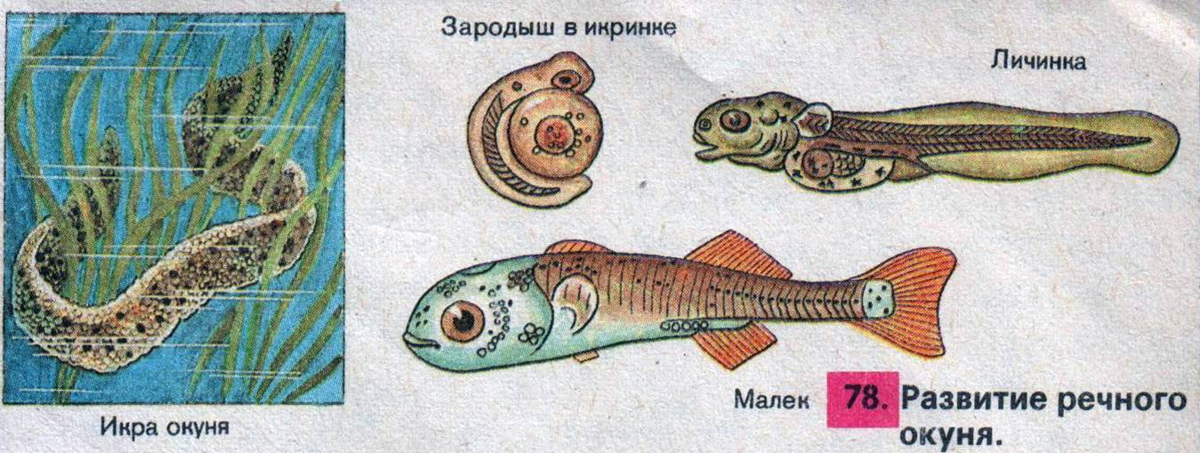
Размножение рыб

Slide 27
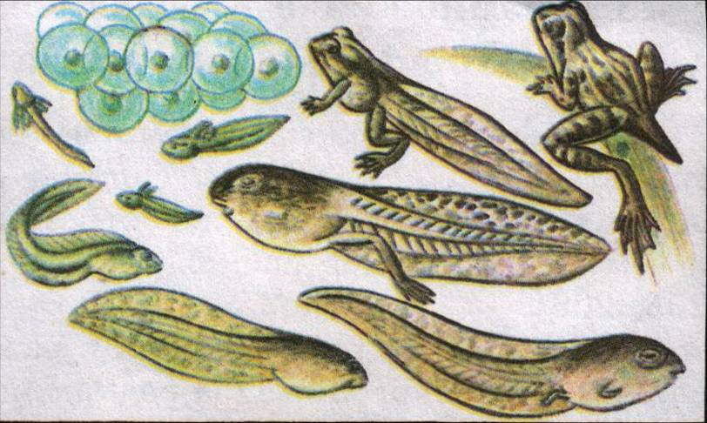
Размножение земноводных

Slide 28
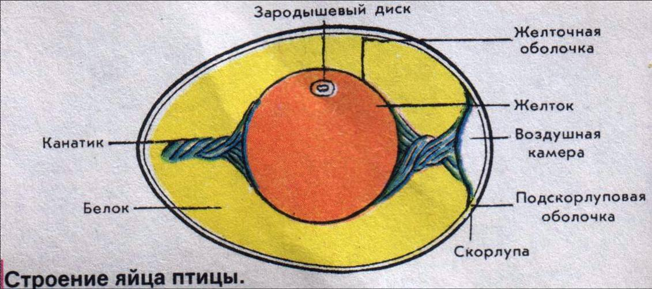
Размножение птиц

Slide 29
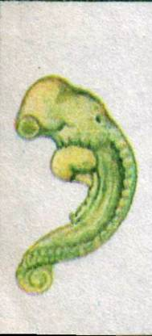
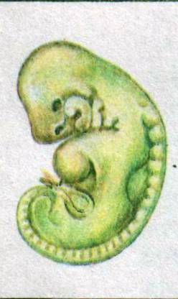
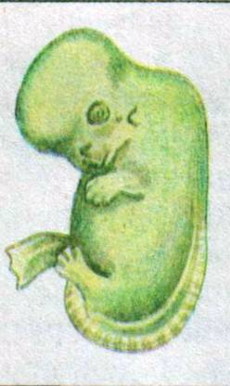
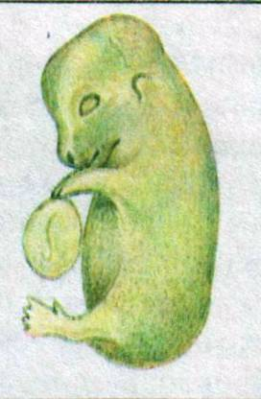
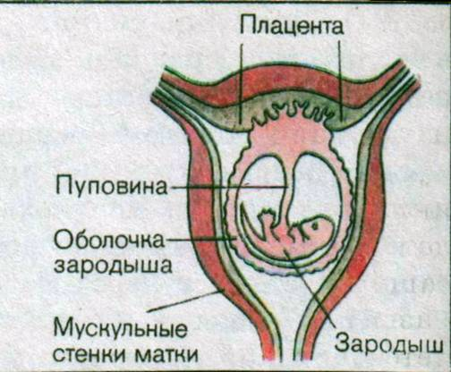
Развитие зародыша млекопитающих

Slide 30
Задание 2. Размножение и способы оплодотворения членистоногих и хордовых животных.
Систематическое положение | Способы размножения |  | оплодотворение |  | Развитие зародыша
 | бесполое | половое | наружное | внутреннее
Тип Членистоногие | - | + | - | + | Икринка
Класс Рыбы | - | + | + | - | Икра
Класс Земноводные | - | + | + | - | Икра
Класс Пресмыкающиеся | - | + | - | + | Яйцо
Класс Птицы | - | + | - | + | Яйцо
Класс Млекопитающие | - | + | - | + | Матка

Slide 31
Задание 3. (продолжение)
Вопрос | Выводы
4. В чем сходство и различие бесполого и полового размножения? | В процессе бесполого и полового размножения особи воспроизводят себе подобных, т.е. происходит размножение; различие – в передаче наследственной информации: бесполое – от одного материнского организма, половое – от обоих родителей
5. Какие способы оплодотворения существуют у животных? | Существует наружное и внутреннее оплодотворение
6. Какое оплодотворение и развитие зародыша: внутреннее или наружное более совершенно? | Более совершенно внутреннее оплодотворение и развитие зародыша

